Slide 1
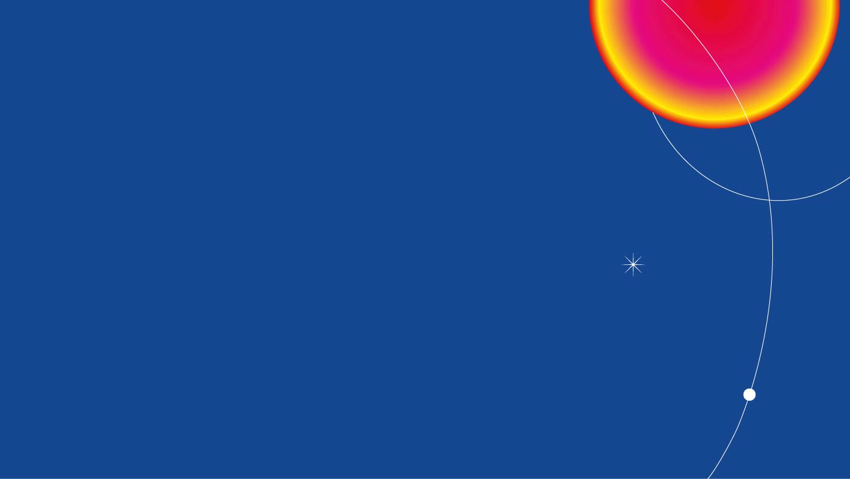


Сети на основе ResNet
Основные архитектуры сверточных нейронных сетей.
Курс: Компьютерное зрение. Тема 2.6.
Ронкин Михаил Владимирович
к.т.н. доцент ИРИТ-РТФ, УРФУ
Проект реализуется победителем Конкурса на предоставление грантов преподавателям магистратуры 2020/2021 благотворительной программы «Стипендиальная программа Владимира Потанина» Благотворительного фонда Владимира Потанина

Slide 2
Сети на основе идеи ResNet 2015-2017
Wide ResNet 2016
Идея увеличить ширину слоя, сократив глубину (то есть число параметров) – сеть обучается быстрее, может иметь более высокую точность.
Ширина слоя увеличивалась в 8-12 раз
16-40-слойный Wide ResNet имел точность сопоставимую с ResNet-164 – то есть наблюдается сохранение выразителной способности сети.
Время обучения сети значительно меньше чем для классического ResNet
широкий слой проще обучить, чем несколько глубоких слоев.

Slide 3
Сети на основе идеи ResNet 2015-2017
ResNeXt (2016)
Основаная идея заменить стандартный остаточный блок на блок с несколькими параллельными подслоями типа bottleneck ("split-transform-merge”).
Цель – выделить больше признаков в одном масштабе рецептивного поля за счет различных путей градиента (сверток), как в модуле inception.
Несколько параллельных подслоев работают лучше, чем один широкий слой.

Slide 4
Сети на основе идеи ResNet Xception 2017
Основная идея замена параллельных путей bottleneck подслоев сверток ResNeXt на одну модифицированную Depthwise Separable Convolution
Свертка в которой каждая карта – это отдельный путь градиента
По сравнению со стандартной Depthwise Separable Convolution обратный порядок операций – сначала 1х1, потом Depthwise свертка.
После свертки 1х1 не используется функция активации.
Показано что в середине без функции активации позволяет повысить точность.

Slide 5

Глубокая свертка (DepthWise Convolution)
Идея - предельный случай групповой свертки это глубокая свертка.
Основная идея в том, что каждая карта признаков должна выучить свой признак.
Достоинство - число параметров (сверток меньше в $С$раз).
Также свертка может иметь коэффициент расширения (например если 2, то на каждую входную карту будет две выходных – два ядра).
На практике оказалось что такая свертка не всегда дате прирост скорости из за латентности Вычислительных Устройств.

Slide 6


Глубокая разделенная свертка (Depth Wise Separable Convolution)
Как правило глубокую свертку осуществляют вместе со свёрткой $1×1.$
Тогда DW conv можно делать на увеличенном или сниженном числе параметров.
Такая свертка дает большой прирост производительности
Можно скомбинировать эту свертку с пространственно-разделенной – будет еще в 1.5 раза меньше параметров (deepwise spatial separable conv).
За счет меньшего числа параметров слоя можно делать сеть глубже = увеличивать рецептивное поле.
$$\frac{P_{layer_{TR}}}{P_{layer_{DS}}}=\frac{C_{out}×P_{kernel}}{C_{in}× P_{kernel_{DW}}+C_{out}× P_{kernel_{point}}}\sim$$
$$∼32×\frac{\left(16× 3× 3+1\right)}{16×\left(3×3+1\right)+32× 17}=\frac{4640}{704}=6.5$$
В данном случае параметры посчитаны со смещением!

Slide 7

Сети DenseNet 2018
Основанная идея: использовать многопутевые остаточные связи
можно использовать остаточный слой после каждого блока.
Проблему разного числа карт признаков можно решить заменой суммирования карт на их объединение (конкатенацию).
Такой подход получил название DenseNet
$x→[x,f_{1}(x),f_{2}([x,f_{1}(x)]),f_{3}([x,f_{1}(x),f_{2}([x,f_{1}(x)])]),…].$
Concatenation
CONV+BN+ReLU

Slide 8
Сети DenseNet 2018
Подход DenseNet позволяет повысить вариативность признаков и использовать одновременно признаки с разным рецептивным полем.
Параллельность inception заменяется на последовательную конкатинацию признаков
переиспользованин информации может быть рассмотрена как аналоги подходам расширения и углубления числа слоев.
Конкатинация позволяет переисползовать информацию оптимальной, чем суммирование.
Все слои каждого блока как бы используют коллективные знания.
В основе работы слоя DenseNet идея максимизация прохождения градиента ( и информации) в ходе обучения нейронной сети.

Slide 9
Сети DenseNet 2018 (на основе идеи ResNet)
Подход DenseNet позволяет получить сети с 121 и более числом слоев (169, 201, 264) и при этом рекордно низким числом параметров.
Слой DenseNet позволяет также упростить обучение нейронной сети – так как остаточные слои не надо обучать, в них нет параметров.
Каждый слой в блоке имеет доступ к входному слою – что ускоряет обучение.
Показано, что каждый новый слой добавляет по чуть-чуть информации.
Для варьирования общим числом параметров модели между слоями DenseNet используют промежуточные простые слои (понижение числа карт и пулинг, нормализация).

